Slide 1
Valmis työelämään
Oppitunti 6/6 – “Työympäristötietoa nuorille”
Notes:
Ohje
Kerro oppilaille, että nyt on nuorten työympäristötiedon viimeisen oppitunnin aika.
Oppilaat esittelevät edellisellä oppitunnilla luomansa työympäristön ja vastaavat työympäristövisaan, jossa he voivat testata tietonsa.

Slide 2
Esitelkää työympäristönne
Kun kuuntelet esityksiä, mieti näitä kysymyksiä:
Vetosiko joku työympäristöistä sinuun hieman enemmän? Miksi? Et voi valita omaasi.
Mitkä työympäristöt keskittyivät hieman enemmän fyysisiin tekijöihin? Mitä tekijöitä oli ajateltu?
Mitkä työympäristöt keskittyivät hieman enemmän psykososiaalisiin tekijöihin? Mitä tekijöitä oli ajateltu?
Sisälsikö joku työympäristö työskentelyä digitaalisilla työkaluilla?
Millaisena ryhmä oli nähnyt työympäristön?
Notes:
Tavoite:
Oppilaat soveltavat kaikista aiemmista fyysisen ja psykososiaalisen työympäristön moduuleista saatuja teoreettisia tietoja.
Ohje
Jokainen oppilasryhmä esittelee edellisellä oppitunnilla luomansa työympäristön. Oppilaat menevät siihen paikkaan huoneessa, jossa heidän työympäristönsä on esillä. Pyydä esitystä kuuntelevia oppilaita miettimään muutamia kysymyksiä.
Pyydä oppilaita pohtimaan hetki ja kirjoittamaan ajatuksensa muistiin jokaisen esityksen välissä. Oppilaat tarvitsevat paperia ja kynän.
Kun ryhmä on lopettanut esityksensä, he menevät istumaan, ja seuraava ryhmä menee eteen esittämään.
Alla ovat kysymykset, joita oppilaat pohtivat. Näytä kuvan kysymykset dialta, jotta oppilaat voivat katsoa niitä samalla, kun he kuuntelevat.
Vetosiko joku työympäristöistä sinuun hieman enemmän? Miksi? Et voi valita omaasi.
Mitkä työympäristöt keskittyivät hieman enemmän fyysisiin tekijöihin? Mitä tekijöitä ryhmä on ajatellut?
Mitkä työympäristöt keskittyivät hieman enemmän psykososiaalisiin tekijöihin? Mitä tekijöitä ryhmä on ajatellut?
Sisälsikö joku työympäristö työskentelyä digitaalisilla työkaluilla? Millaisena ryhmä oli nähnyt työympäristön?
Kun kaikki ryhmät ovat esittäneet, oppilaat voivat istua ja keskustella asioista vielä yhdessä ryhmässään. Pyydä oppilaita keskustelemaan siitä, näkevätkö he yhtäläisyyksiä ja eroja eri työympäristöjen välillä.
Yksi henkilö kustakin ryhmästä kertoo koko luokalle, mistä ryhmä on keskustellut.

Slide 3
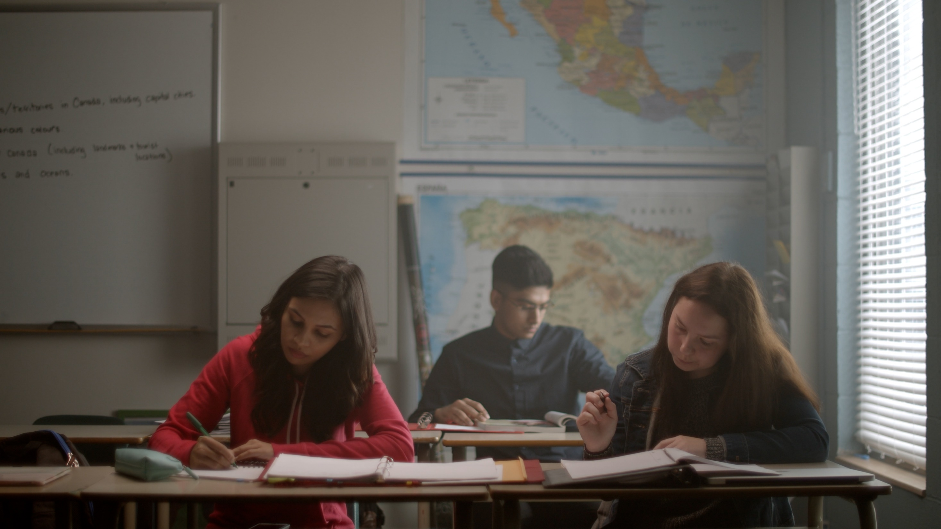
Työympäristötietoa nuorille - työympäristövisa
Notes:
Ohje:
Katsotaan, mitä olette oppineet työympäristöstä. On työympäristövisan aika.

Slide 4
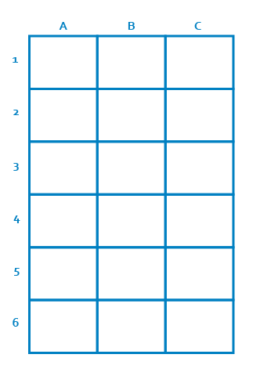
Näin täytät työympäristövisan
Nyt saat mahdollisuuden testata, mitä olet oppinut työympäristöstä.
Vastaat kuuteen kysymykseen.
Notes:
Tavoite: Oppilaat testaavat oppitunneilla saamansa tiedot.
Ennen oppituntia: Tulosta harjoitustehtävä (Exercise 6
Ohje:
Näin työympäristövisa etenee
Visa koostuu kuudesta kysymyksestä.
Näytät oppilaille teksti- ja kuvaväittämiä.
Oppilaat rastittavat tehtäväpaperiinsa (tietovisariville) vaihtoehdon A, B tai C
Kysymykset ovat seuraavissa dioissa.
Kun oppilaat ovat vastanneet kaikkiin kysymyksiin, he vaihtavat tietovisariviä luokkatoverinsa kanssa ja korjaavat toistensa vastaukset.
Jos joku oppilas on vastannut eri tavalla tai haluaa keskustella kuvista, rohkaise häntä. Ei ole oikeastaan oikeaa tai väärää vastausta, kunhan oppilailla on hyvät perustelut sille, miksi he ajattelevat niin kuin ajattelevat.

Slide 5
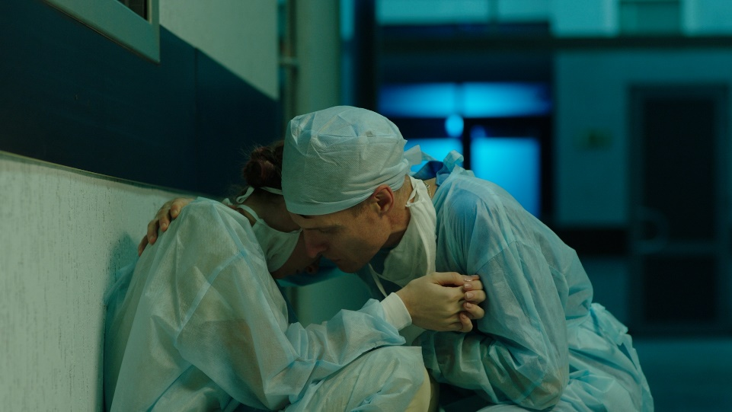
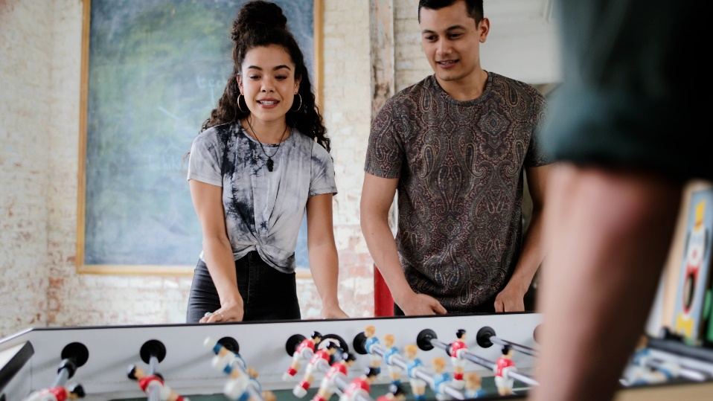
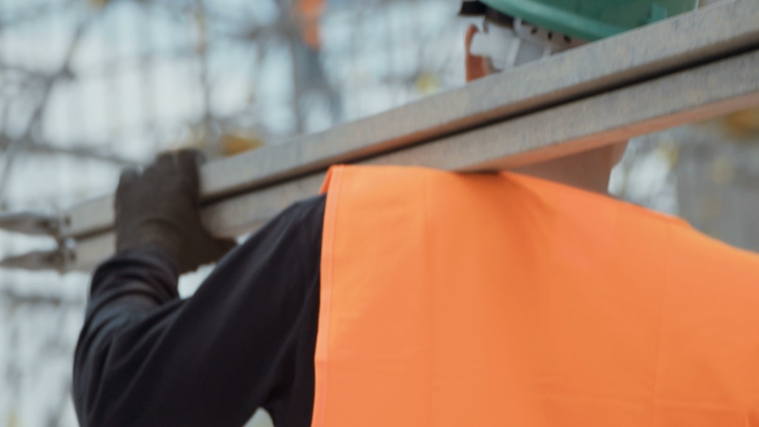
1. Mikä näistä tilanteista kuvaa fyysistä työympäristöä?
A.
B.
C.
Notes:
Ohje:
Lue ääneen 1. kysymys: Mikä näistä on fyysinen työympäristötekijä?
Jos joku oppilas on vastannut eri tavalla tai haluaa keskustella kuvista, rohkaise häntä. Ei ole oikeastaan oikeaa tai väärää vastausta, kunhan oppilailla on hyvät perustelut sille, miksi he ajattelevat niin kuin ajattelevat.

Slide 6
2. Mikä on esimerkki psykososiaalisesta työympäristöstä?
A.
Tekniikka, laitteet, vaaralliset aineet ja turvallisuus.
B.
Stressi, konfliktit, kehuminen ja yhteisöllisyys.
C.
Ääni, valo, lämpö ja ilma.
Notes:
Ohje:
Lue ääneen 2. kysymys:
Mikä on esimerkki psykososiaalisesta työympäristöstä?
Väittämät ovat:
A. Tekniikka, laitteet, vaaralliset aineet ja turvallisuus.
B. Stressi, konfliktit, positiivinen palaute ja yhteisöllisyys.
C. Ääni, valo, lämpö ja ilma.

Slide 7
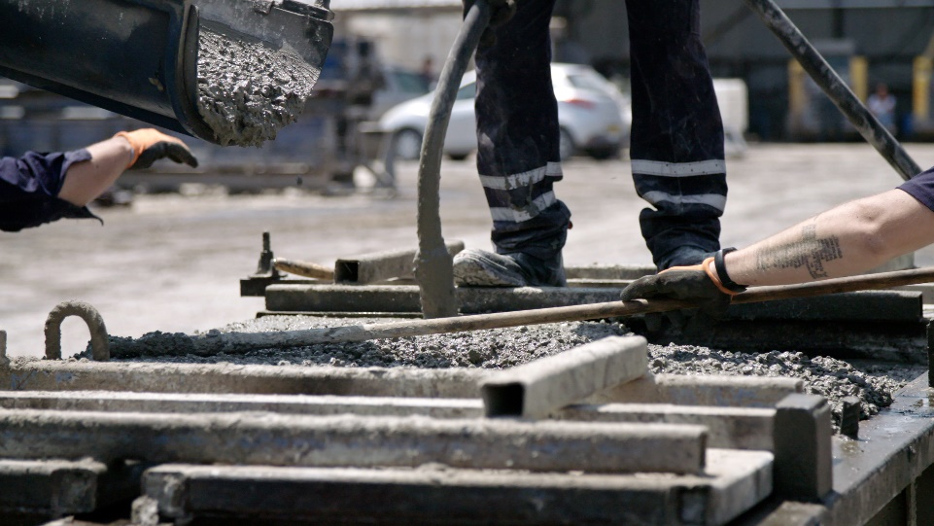
3. Mikä tilanne ei ole fyysinen riski työympäristössä?
A.
B.
C.
Notes:
Lue ääneen 3. kysymys:
Mikä ei ole fyysinen riski työympäristössä?
Jos joku oppilas on vastannut eri tavalla tai haluaa keskustella kuvista, rohkaise häntä. Ei ole oikeastaan oikeaa tai väärää vastausta, kunhan oppilailla on hyvät perustelut sille, miksi he ajattelevat niin kuin ajattelevat.

Slide 8
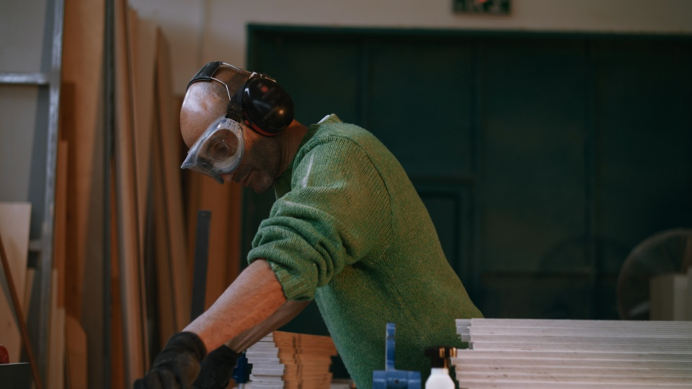
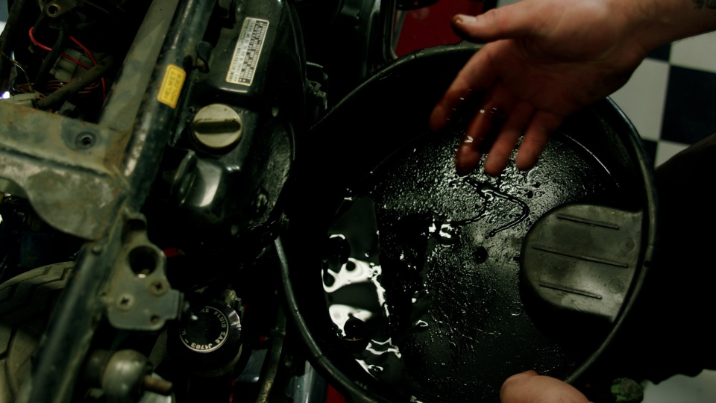
4. Mikä näistä on psykososiaalinen työympäristötekijä?
A.
B.
C.
Notes:
Ohje:
Lue ääneen 4. kysymys:
Mikä näistä on psykososiaalinen työympäristötekijä?
Jos joku oppilas on vastannut eri tavalla tai haluaa keskustella kuvista, rohkaise häntä. Ei ole oikeastaan oikeaa tai väärää vastausta, kunhan oppilailla on hyvät perustelut sille, miksi he ajattelevat niin kuin ajattelevat.

Slide 9
5. Mikä väittämä on totta digitaalisessa työympäristössä?
A.
Voit katsoa näyttöä kuinka paljon haluat päivän aikana, kunhan nukut 8 tuntia yössä.
B.
Tiedämme tarkalleen, kuinka digitaaliset työvälineet vaikuttavat meihin – mutta
emme kerro sitä.
C.
Tutkimukset osoittavat, että meidän on silti tavattava fyysisesti tosielämässä voidaksemme hyvin.
Notes:
Ohje:
Lue ääneen 5. kysymys:
Mikä väittämä on totta digitaalisessa työympäristössä?
Väittämät ovat:
A.
Voit katsoa näyttöä kuinka paljon haluat päivän aikana, kunhan nukut kahdeksan tuntia yössä.
B.
Tiedämme tarkalleen, kuinka digitaaliset työvälineet vaikuttavat meihin – mutta emme kerro sitä.
C.
Tutkimukset osoittavat, että meidän on silti tavattava fyysisesti tosielämässä vodaksemme hyvin.

Slide 10
6. Miksi työympäristön tuntemus on tärkeää?
A.
B.
C.
Voit työskennellä ja pitää itsesi terveenä työpaikallasi.
Koska se lukee lakikirjassa
Jos et tiedä, mikä työympäristö on, on vaikeaa saada työpaikka.
Notes:
Ohje:
Lue ääneen 6. kysymys.
Miksi työympäristön tuntemus on tärkeää?
Väittämät ovat:
A. Voit työskennellä ja pitää itsesi terveenä työpaikallasi.
B. Koska se lukee lakikirjassa.
C. Jos et tiedä, mikä työympäristö on, on vaikeaa saada työpaikka.

Slide 11
Vastausten korjaus
Miten visa meni?
Auttakaa toisianne, korjatkaa ja keskustelkaa.
Notes:
Ohje:
Nyt opiskelijat tarkistavat vastauksensa ja keskustelevat saman pöydän oppilaiden kanssa.
Vastaukset ovat:
1. C
2. B
3. B
4. B
5. C
6. A

Slide 12
Examination
Notes:
Tavoite: Oppilaat saavat ikimuistoisen lopetuksen työympäristöoppitunneille.
Ohje:
Aloita video
Tietoa videosta
Video antaa esimerkkejä työympäristötilanteista, joihin oppilaat joutuvat tulevaisuudessa – ja onnittelee oppilaita siitä, että he ovat saaneet työympäristöstä tietoa, jota he voivat käyttää koko työelämänsä ajan. Sekoitus ilotulitusta ja työympäristöjä.

